Slide 1
概率论与数理统计
主讲老师：邝东阳，kuangdy@mail.sysu.edu.cn
助教：黄培， huangp89@mail2.sysu.edu.cn
范志隆，fanzhlong@mail2.sysu.edu.cn

Slide 2
Part 1
方差

Slide 3





方差
“
”

Slide 4




方差
期望
方差

Slide 5




方差
离散情况
连续情况

Slide 6





方差
离散情况
连续情况

Slide 7
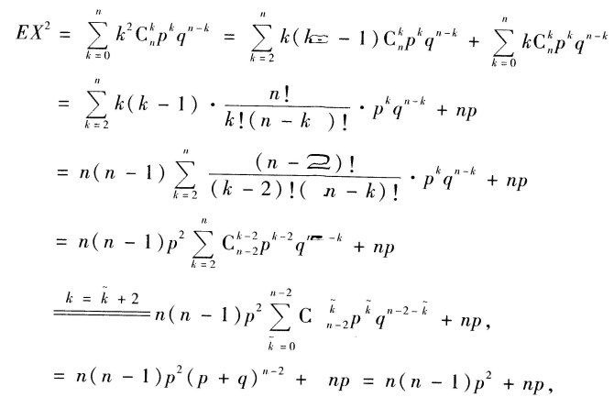



Slide 8



Slide 9




Slide 10
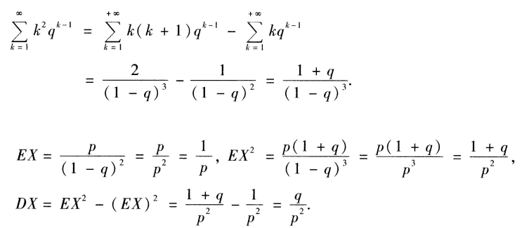

Slide 11



Slide 12



Slide 13



Slide 14
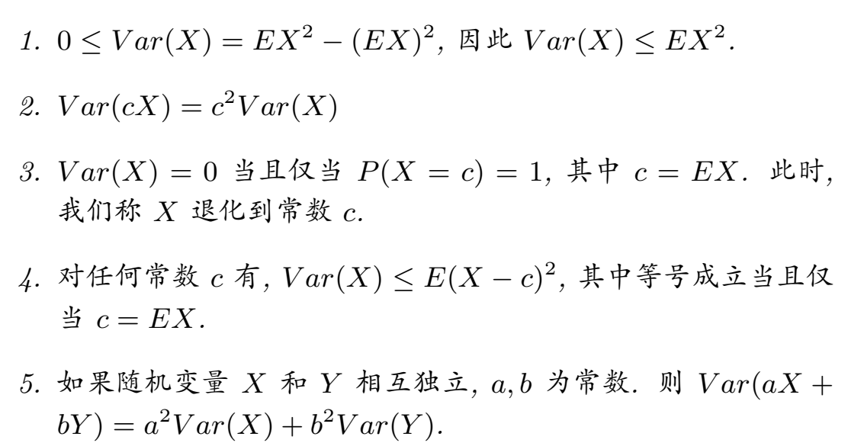
性质

Slide 15

性质

Slide 16




Slide 17



例

Slide 18

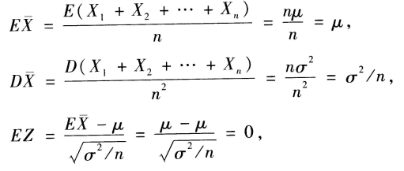



Slide 19


矩

Slide 20

矩
原点矩
中心矩

Slide 21
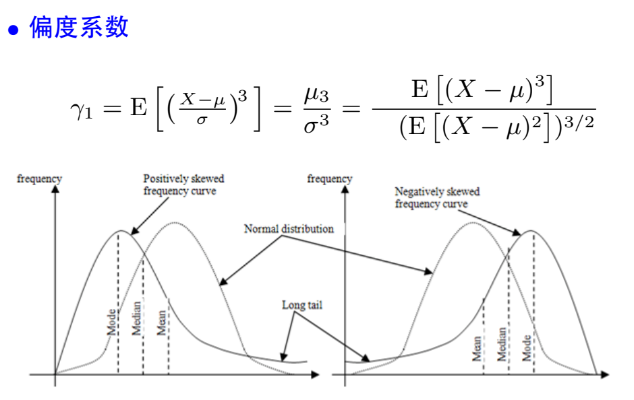

Slide 22

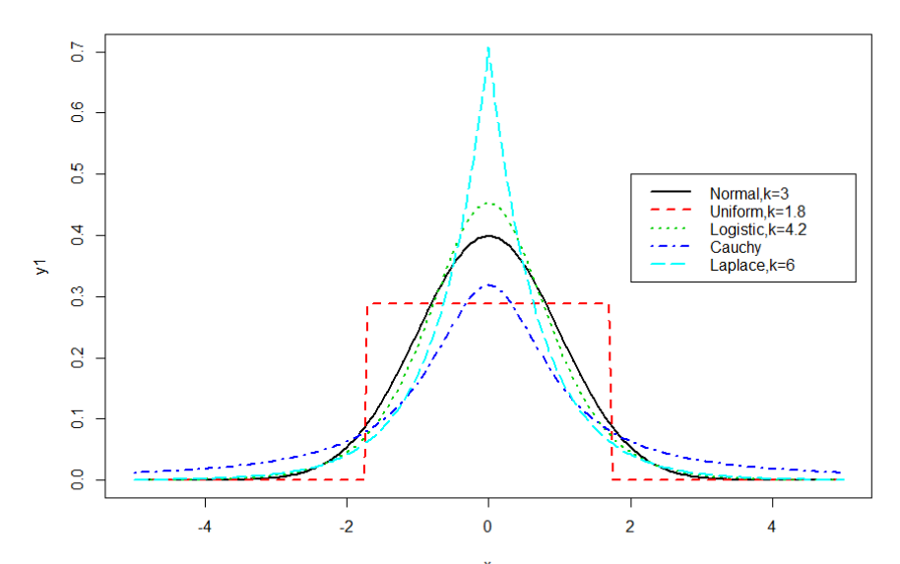

Slide 23


性质

